Slide 1
Гимнастика
от греч. [gymnazo] — упражняю, тренирую; по другой версии от древнегреческого слова [gymnos], то есть «голый», «обнаженный») — один из наиболее популярных видов спорта и физической культуры.

Slide 2
История
Гимнастика как вид спорта и цельная система физического воспитания зародилась в Древней Греции. О благотворном влиянии регулярных занятий гимнастикой на гармоничное развитие личности писали и говорили Гомер, Аристотель и Платон.
В XVIII - начале XIX вв. в Германии формируется система физвоспитания, в основу которой была положена гимнастика. Зачинателем немецкого гимнастического движения стал Ф.Л. Ян. Он значительно расширил «гимнастическую область» и изобрел новые упражнения и снаряды (включая перекладину и брусья), заложив тем самым основы современной спортивной гимнастики. В 1811 Ян открыл первую гимнастическую площадку (недалеко от Берлина), а пять лет спустя опубликовал - вместе с одним из своих учеников Е.Айзеленом - книгу Немецкая гимнастика: в ней содержались описания основных упражнений и необходимые методические рекомендации. Приблизительно к этому времени относятся и первые публичные выступления гимнастов.

Slide 3
История
В 1982 создается Европейский гимнастический союз (УЕЖ). Чемпионат Европы 1986 в Германии стал первым, который Союз организовал и провел самостоятельно - без помощи Международной Федерации (в том же году в состав УЕЖ вступил СССР).
В настоящее время в Союз входит 46 стран. УЕЖ - одно из самых многочисленных и активных спортивных объединений континента. Помимо чемпионата, разыгрывается Кубок Европы, проводится множество других соревнований (для разных возрастных групп), фестивалей и других мероприятий, связанных со спортивной гимнастикой.
Самый титулованный «европеец» среди гимнастов - югослав Мирослав Церар, дважды выигрывавший звание абсолютного чемпиона континента и завоевавший, в общей сложности, 21 медаль (из них 9 золотых).

Slide 4
Виды гимнастики:
Спортивная
Художественная
Командная
Также существует акробатическая гимнастика. Она включает в себя три группы упражнений: акробатические прыжки, парные и групповые упражнения.
Оздоровительные виды гимнастики предусматривают выполнение упражнений в режиме дня в виде упражнений утренней гимнастики, физкультуры в учебных заведениях и на производстве. Существует несколько видов оздоровительной гимнастики:
Гигиеническая гимнастика — используется для сохранения и укрепления здоровья, поддержания на высоком уровне физической и умственной работоспособности, общественной активности.
Ритмическая гимнастика — разновидность оздоровительной гимнастики. Важным элементом ритмической гимнастики является музыкальное сопровождение.

Slide 5
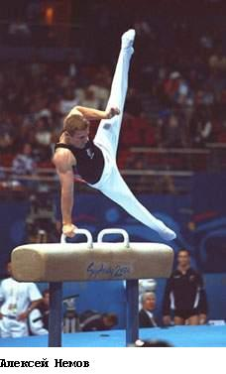
Спортивная гимнастика
вид спорта, включающий соревнования на гимнастических снарядах, в вольных упражнениях и в опорных прыжках. В современной программе гимнастического многоборья: для женщин — на брусьях разной высоты, бревне, в опорных прыжках, вольных упражнениях; для мужчин — в вольных упражнениях, опорных прыжках, на коне, кольцах, параллельных брусьях и перекладине.
В программе Олимпийских игр с 1896 года.

Slide 6
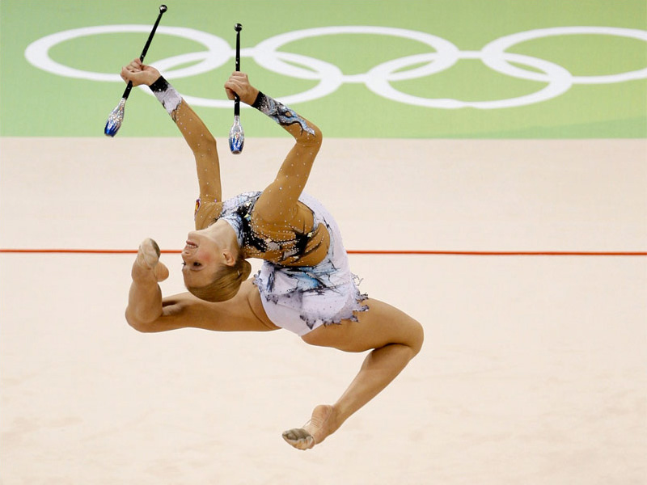
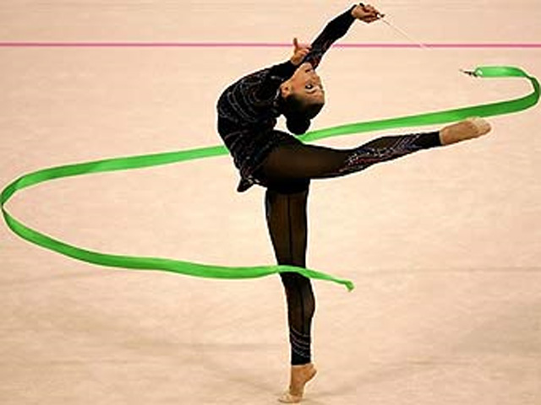
Художественная гимнастика
вид спорта, подразумевающий выполнение под музыку различных гимнастических и танцевальных упражнений без предмета, а также с предметом (скакалка, обруч, мяч, булавы, лента).
С 1985 года — олимпийский вид спорта.

Slide 7
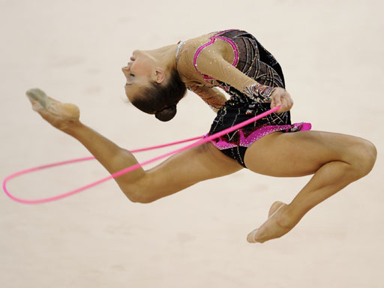
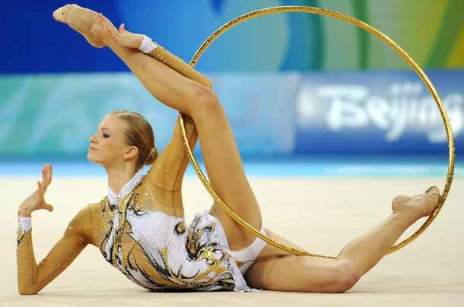
При групповых выступлениях используются или один предмет (например, пять мячей, пять пар булав), или одновременно два вида предметов (например, обручи и мячи).
Все упражнения идут под музыкальное сопровождение. Каждое упражнение должно быть не более полутора минут. Соревнования проходят на гимнастическом ковре размером 13х13 метров. Классическое многоборье (4 упражнения) — олимпийская дисциплина.

Slide 8
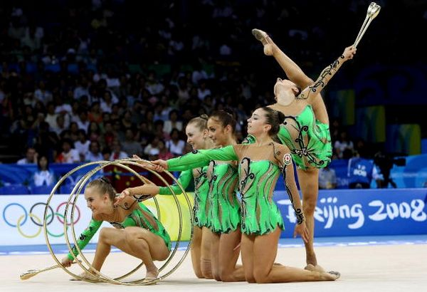
Командная гимнастика
Командная гимнастика появилась в Скандинавии. Там командная гимнастика признавалась главным видом гимнастики на протяжении двадцати лет. Первое официальное соревнование по командной гимнастике состоялось в 1996 году. Команды в данном виде гимнастике могут как состоять только из мужчин или женщин, так и быть смешанными. Командная гимнастика состоит из 3-х видов. Это вольные упражнения, а также акробатические прыжки и прыжки с использованием мини-батута. Число членов команды варьируется от шести до двенадцати.

